Slide 1
Диаграммы вариантов использования

Slide 2

Представления UML
Представление использования (Use Case View) ‒ это описание поведения системы в терминах вариантов использования с точки зрения внешних по отношению к системе действующих лиц.
Представление проектирования (Design View) предназначено для описания словаря предметной области, то есть, в парадигме объектно-ориентированного программирования, классов, а также таких вспомогательных сущностей как, например, интерфейсы или кооперации.

Slide 3
Представления UML
Представление процессов (Process view) ‒ это описание взаимодействия элементов управления (процессов, потоков) во время работы системы. Оно отражает такие нефункциональные требования, как, например, обеспечение параллелизма. Структурные аспекты передаются с помощью концепции активных классов, представляющих процессы и потоки, а поведенческие аспекты ‒ диаграммами взаимодействия, состояний и деятельности.
Представление компонентов (Component view) ‒ это описание системы на уровне артефактов (компонентов, файлов и т.д.), используемых для сборки, выпуска, конфигурации программного продукта. Структурные аспекты передаются диаграммами компонентов, а поведенческие аспекты ‒ диаграммами взаимодействия, состояний и деятельности.
Представление размещения (Deployment view) отражает топологию связей аппаратных средств и размещения на них компонентов. Структурные аспекты передаются диаграммами размещения, а поведенческие аспекты ‒ диаграммами взаимодействия, состояний и деятельности.

Slide 4
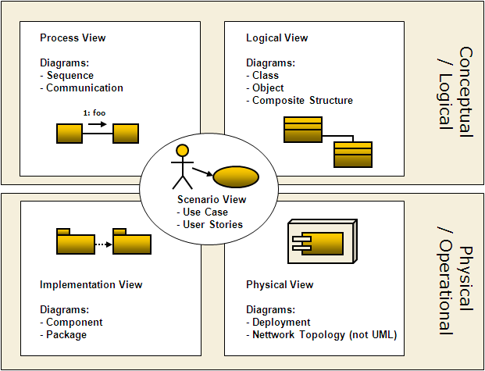
Представления UML

Slide 5
Три представления (Ф.Новиков, Д.Иванов.)
Представление использования. Представление использования призвано отвечать на вопрос, что делает система полезного.
Представление структуры. Представление структуры призвано отвечать (с разной степенью детализации) на вопрос: из чего состоит система. Определяющим признаком для отнесения элементов модели к представлению структуры является явное выделение структурных элементов ‒ составных частей системы ‒ и описания взаимосвязей между ними.
Представление поведения. Представление поведения призвано отвечать на вопрос: как работает система. Определяющим признаком для отнесения элементов модели к представлению поведения является явное использование понятия времени, в частности, в форме описания последовательности событий / действий, то есть в форме алгоритма.

Slide 6
Диаграммы
Диаграммы UML – основная накладываемая на модель структура, которая облегчает создание и использование модели.
Диаграмма (diagram) ‒ это графическое представление некоторой части графа модели.
<тег> <Название диаграммы>

Slide 7
Диаграммы
Структурные – описывают, какие именно части системы моделируются
Поведенческие – описывают, что происходит в моделируемой системе
Диаграмма вариантов использования– описывает функциональное назначение системы

Slide 8
Диаграммы
Тип диаграммы | Название | Тег
Вариантов использования | вариантов использования | use case / uc
Структурные | классов | class
 | объектов | object
 | компонентов | component / cmp
 | размещения | deployment
Поведенческие | последовательности | interaction / sd
 | коммуникации | interaction / sd
 | автомата / состояний | state machine / stm
 | деятельности | activity / act

Slide 9
Диаграммы вариантов использования
Диаграммы использования были предложены Иваром Якобсоном в их нынешней графической форме еще в 1986 году.
Диаграммы использования являются, безусловно, самым стабильным элементом UML — они не менялись уже двадцать лет с лишним, фактически, приняли законченную форму задолго до появления языка.
Одновременно эти диаграммы имеют самую простую нотацию: всего два основных типа сущностей (действующие лица и варианты использования) и три типа отношений (зависимости, ассоциации, обобщения)

Slide 10
Назначение вариантов использования
Определить общие границы и контекст моделируемой предметной области на начальных этапах проектирования системы.
Сформулировать общие требования к функциональному поведению проектируемой системы.
Разработать исходную концептуальную модель системы для ее последующей детализации в форме логических и физических моделей.
Подготовить исходную документацию для взаимодействия разработчиков системы с ее заказчиками и пользователями.

Slide 11
Суть диаграммы
Действующим лицом (actor) называется любая сущность, взаимодействующая с системой извне. Это может быть человек, техническое устройство, программа или любая другая система, которая может служить источником воздействия на моделируемую систему так, как определит сам разработчик.
В свою очередь, вариант использования (use case) служит для описания сервисов, которые система предоставляет действующему лицу. Другими словами, каждый вариант использования определяет некоторый набор сценариев (последовательность действий, совершаемый системой при диалоге с действующим лицом). При этом ничего не говорится о том, каким образом будет реализовано взаимодействие актеров с системой.
В самом общем случае, диаграмма вариантов использования представляет собой граф специального вида, который является графической нотацией для представления конкретных вариантов использования, актеров, возможно некоторых интерфейсов, и отношений между этими элементами.

Slide 12
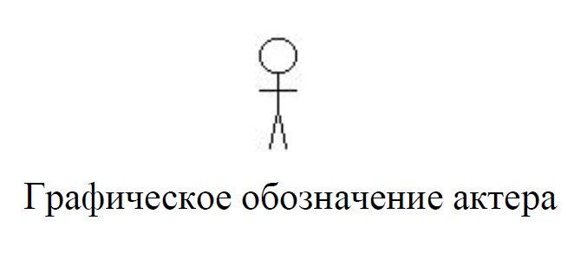
Действующие лица
Действующее лицо представляет собой любую внешнюю по отношению к моделируемой системе сущность, которая взаимодействует с системой и использует ее функциональные возможности для достижения определенных целей или решения частных задач.
Действующие лица служат для обозначения согласованного множества ролей (роли соответствует интерфейс), которые могут играть пользователи в процессе взаимодействия с проектируемой системой.
Каждое действующее лицо может рассматриваться как некая отдельная роль относительно конкретного варианта использования.
Стандартным графическим обозначением действующего лица на диаграммах является фигурка «человечка», под которой записывается конкретное имя.

Slide 13
Как выбирать действующие лица?
Выделение категорий пользователей происходит, как правило, неформально: из соображений здравого смысла и собственного опыта. Тем не менее, имеет смысл отнести пользователей к разным категориям, если наблюдаются следующие признаки:
пользователи участвуют в разных (независимых) бизнес-процессах;
пользователи имеют различные права на выполнение действий и доступ к информации;
пользователи взаимодействуют с системой в разных режимах: от случая к случаю, регулярно, постоянно.

Slide 14
Варианты использования
Вариант использования – это описание множества последовательных действий (включая вариации), которые выполняются некоторым субъектом с целью получения результата, значимого для некоторого действующего лица.
Каждая конкретная последовательность действий называется сценарием (scenario).

Slide 15
Варианты использования
Действующее лицо
Вариант
использования
Простое имя
Квалифицированное имя

Slide 16
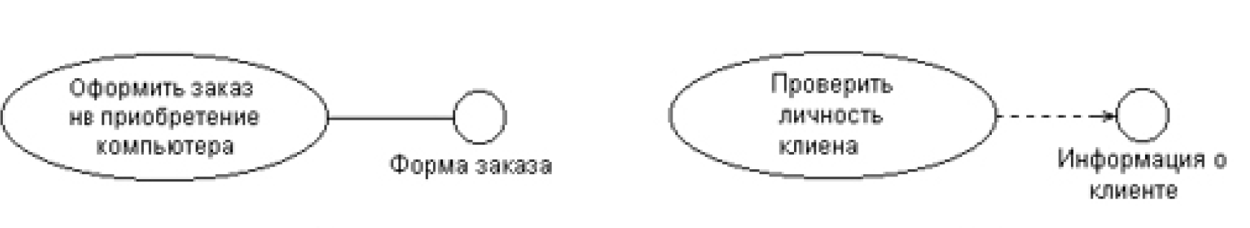
Интерфейс
Интерфейс (interface) служит для спецификации параметров модели, которые видимы извне без указания их внутренней структуры.
В языке UML интерфейс является классификатором и характеризует только ограниченную часть поведения моделируемой сущности.
Применительно к диаграммам вариантов использования, интерфейсы определяют совокупность операций, которые обеспечивают необходимый набор сервисов или функциональности для актеров.

Slide 17

Примечания
Примечания (notes) в языке UML предназначены для включения в модель произвольной текстовой информации, имеющей непосредственное отношение к контексту разрабатываемого проекта.
В качестве такой информации могут быть комментарии разработчика (например, дата и версия разработки диаграммы или ее отдельных компонентов), ограничения (например, на значения отдельных связей или экземпляры сущностей) и помеченные значения.
Применительно к диаграммам вариантов использования примечание может носить самую общую информацию, относящуюся к общему контексту системы.

Slide 18
Отношения между сущностями
В языке UML имеется несколько стандартных видов отношений между актерами и вариантами использования:
Отношение ассоциации (association relationship)
Отношение расширения (extend relationship)
Отношение обобщения (generalization relationship)
Отношение включения (include relationship)
При этом общие свойства вариантов использования могут быть представлены тремя различными способами, а именно с помощью отношений расширения, обобщения и включения

Slide 19
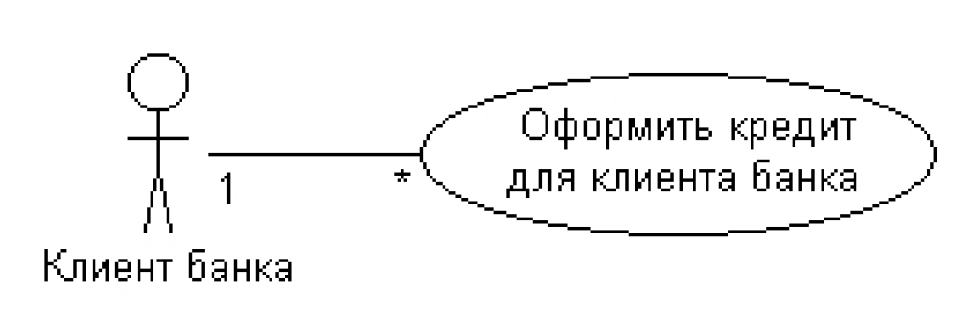
Отношение ассоциации
Ассоциация между действующим лицом и вариантом использования показывает, что действующее лицо тем или иным способом взаимодействует (предоставляет исходные данные, получает результат) с вариантом использования.

Slide 20
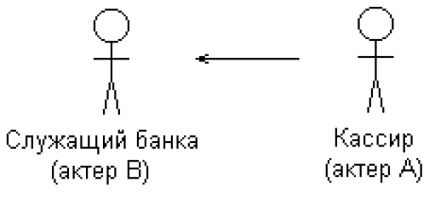
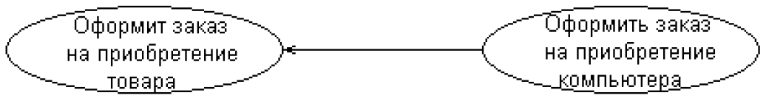
Отношение обобщения
Обобщение между действующими лицами показывает, что одно действующее лицо наследует все свойства (в частности, участие в ассоциациях) другого действующего лица.
Обобщение между вариантами использования показывает, что один вариант использования является частным случаем (подмножеством множества сценариев) другого варианта использования.

Slide 21
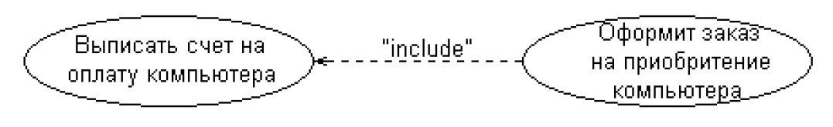
Отношение включения
Отношение включения между двумя вариантами использования указывает, что некоторое заданное поведение для одного варианта использования включается в качестве составного компонента в последовательность поведения другого варианта использования.
Данное отношение является направленным бинарным отношением в том смысле, что пара экземпляров вариантов использования всегда упорядочена в отношении включения.

Slide 22
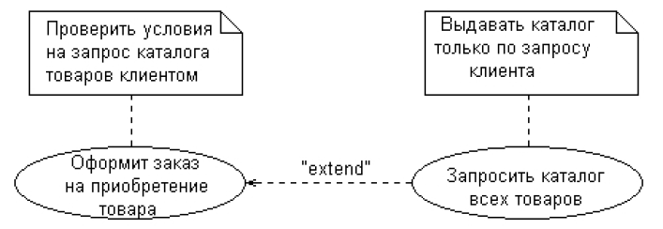
Отношение расширения
Отношение расширения показывает, что в некоторый сценарий независимого варианта использования может быть в определенном месте вставлен в качестве подпоследовательности действий сценарий зависимого варианта использования.
Применительно к отдельным примерам некоторого варианта использования должны быть выполнены конкретные условия, определенные для расширения данного варианта использования.
Если имеет место отношение расширения от варианта использования А к В, то это означает, что свойства экземпляра варианта использования В могут быть дополнены благодаря наличию свойств у расширенного варианта использования А

Slide 23
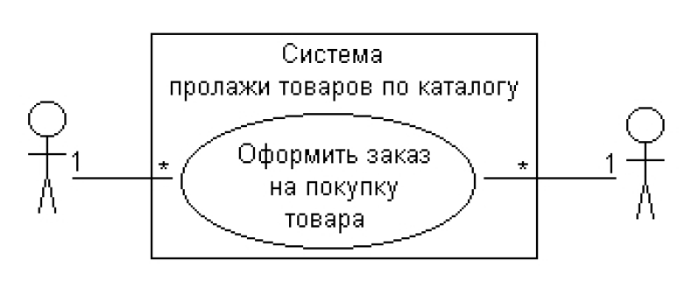
Моделирование системы продажи товаров по каталогу.
В качестве актеров выступают два субъекта, один из которых является продавцом, а другой – покупателем.
Каждый из этих актеров взаимодействует с системой и является ее пользователем, т. е. они оба обращаются к соответствующему сервису «Оформить заказ на покупку товара».

Slide 24
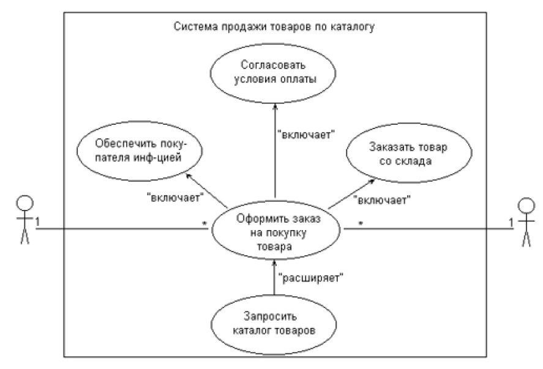
Выделение дополнительных вариантов использования

Slide 25

Моделирование системы продажи товаров по каталогу.
use case Система заказа товара
Согласовать условия оплаты
Обеспечить покупателя информацией
Заказать товар со склада
«include»
«include»
«include»
Оформить заказ на покупку товара
1
1
*
*
Продавец
Покупатель
«extend»
Запросить каталог товаров
Оформить заказ на покупку компьютера
Продавец
компьютеров
Покупатель
компьютеров

Slide 26
Реализация вариантов использования
Действующие лица находятся вне системы ‒ с ними ничего делать не нужно.
Реализация варианта использования (use case realization) — это описание всех или некоторых сценариев, составляющих вариант использования.
Существует четыре, часто применяемых способа описания алгоритмов именно при реализации вариантов использования.
Текстовые описания
Реализация программой на псевдокоде
Реализация диаграммами деятельности
Реализация диаграммами взаимодействия

Slide 27
Спецификация для варианта использования в виде потока событий
Краткое описание, объясняющее действия в этом прецеденте
Действующие лица
Предусловия (Preconditions). В предусловиях прецедента перечислены все условия, который должны быть выполнены прежде, чем данный прецедент начнет работать.
Основной поток событий. Основной поток описывает наилучший сценарий либо наиболее используемый путь исполнения прецедента.
Альтернативный поток событий. Альтернативный поток специфицирует отклонения от основного потока, которые не рассматриваются как ошибочные.
Потоком ошибок считается девиация от основного или альтернативного потока, которая рассматривается как условие формирования ошибки.
Постусловия (Postconditions).

Slide 28
Пример спецификации для варианта использования
Раздел | Описание
Краткое описание | Покупатель желает оформить заказ на покупку компьютера, который он выбрал в каталоге товаров. При условии, что клиент зарегистрирован и выбранный компьютер есть в наличии оформляется заказ. Если клиент не зарегистрирован, то предлагается ему пройти регистрацию, и после этого заказать выбранный компьютер. Если компьютера нет в наличии, то предлагается заказать товар со склада в течении заданного срока поставки.
Субъекты | Продавец, Покупатель
Предусловия | В каталоге товаров имеются компьютеры, которые можно заказать. У покупателей есть доступ к системе для регистрации. Продавцы умеют пользоваться рассматриваемой системой продажи. У покупателя есть бонусы.

Slide 29
Спецификация для варианта использования
Раздел | Описание
Основной поток | Зарегистрированный покупатель имеет возможность заказать любой компьютер из каталога товаров. В случае наличия выбранного компьютера оформляется заказ с присвоением ему уникального номера. После этого покупателю предлагается выбрать способ оплаты и способ получения компьютера. В случае отсутствия компьютера в наличии предлагается оформить заказ со склада и ожидания его поставки в рамках указанного срока или выбрать другой компьютер.
Альтернативный поток | Покупатель не зарегистрирован. В этом случае, прежде чем оформить заказ на компьютер, ему предлагается пройти регистрацию. Попытка заказать товар, который отсутствует на складе. В этом случае пользователю предлагается выбрать другой товар.
Постусловия | Заказ оформлен и определен срок поставки компьютера и место его получения

Slide 30
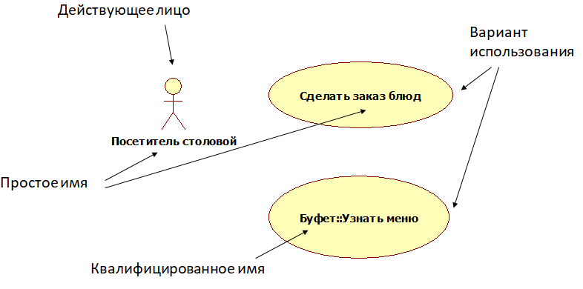
Спецификация для варианта использования
Основной поток событий: начинается, когда посетитель называет сотруднику столовой блюдо. Если данное блюдо есть в наличии, то порцию этого блюда отдают посетителю. На этом сценарий завершается.
Альтернативный поток событий 1: блюда может не оказаться в наличии и тогда посетитель отказывается от дальнейшего заказа. На этом сценарий завершается.
Альтернативный поток событий 2: блюда может не оказаться в наличии и тогда посетитель выбирает другое блюдо. На этом сценарий переходит к основному потоку событий.

Slide 31
ТЕХНИЧЕСКОЕ ЗАДАНИЕ
ТЕХНИЧЕСКОЕ ЗАДАНИЕ Информационная система «Отдел кадров» (сокращенно ИС ОК) предназначена для ввода, хранения и обработки информации о сотрудниках и движении кадров. Система должна обеспечивать выполнение следующих основных функций:
Прием, перевод и увольнение сотрудников.
Создание и ликвидация подразделений.
Создание вакансий и сокращение должностей.

Slide 32
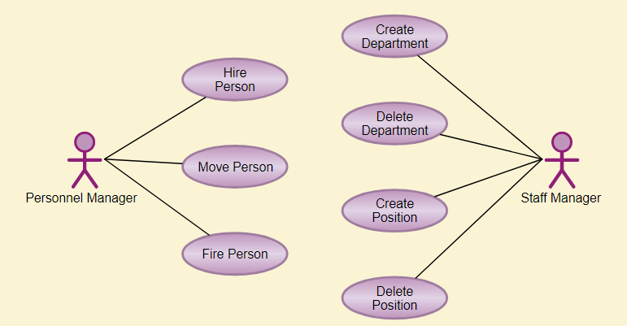
Пример системы отдела кадров

Slide 33
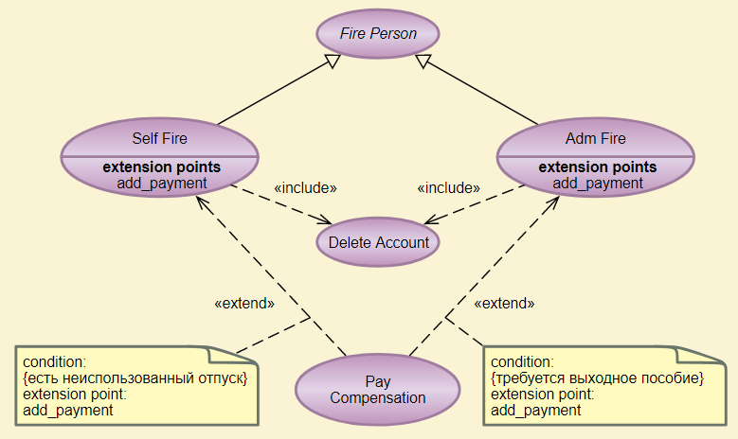
Увольнение сотрудника

Slide 34
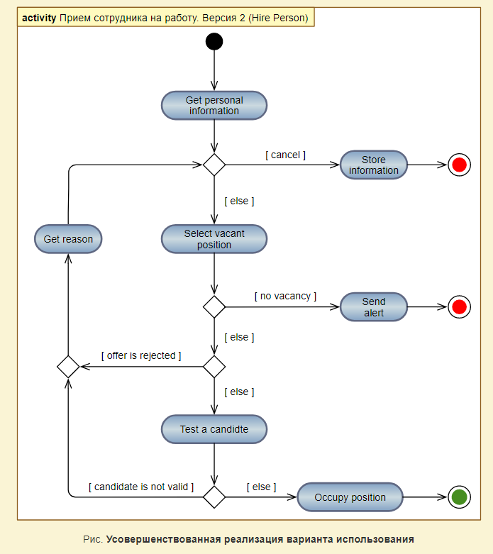
Реализация диаграммами деятельности

Slide 35
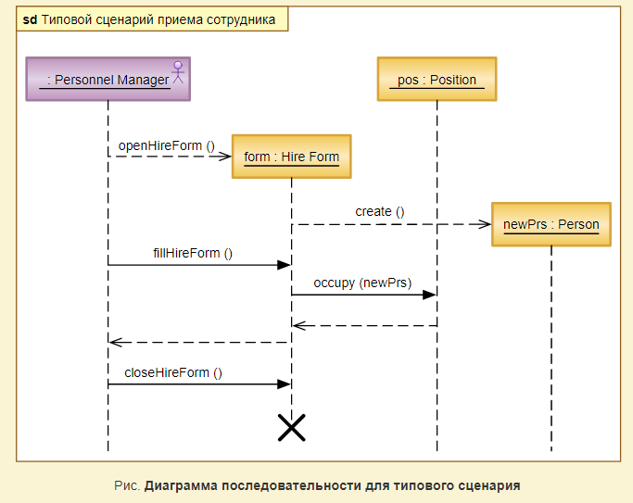
Реализация диаграммами последовательности

